Slide 1
Thiết kế và xây dựng ứng dụng quản lý chi tiêu sinh viên
Giảng viên hướng dẫn:
Hoàng Quang Huy
Nhóm 26: “Khải và những người bạn”
Phạm Hữu Quang Khải
Nguyễn Duy Nhật Quang
Trần Bá Thành

Slide 2
Nội dung.
Giới thiệu thành viên
Giới thiệu đề tài
Phân công nhiệm vụ
Quá trình thực hiện
01
02
Đôi điều về thành viên trong “Khải và những người bạn”.
Mục đích, lý do, yêu cầu dự án. Giao diện người dùng.
03
04
Nhiệm vụ của mỗi thành viên.
After that we will talk about this.
Tài liệu tham khảo
05
Liệt kê các nguồn tham khảo

Slide 3
Giới thiệu thành viên
01

Slide 4

Leader! Phạm Hữu Quang Khải
Trưởng nhóm:
Định hướng: Vi xử lý (tương tự & số)
Kỹ năng: phân tích khách hàng, C/C++
Mail: khai.phq210461@sis.hust.edu.vn

Slide 5
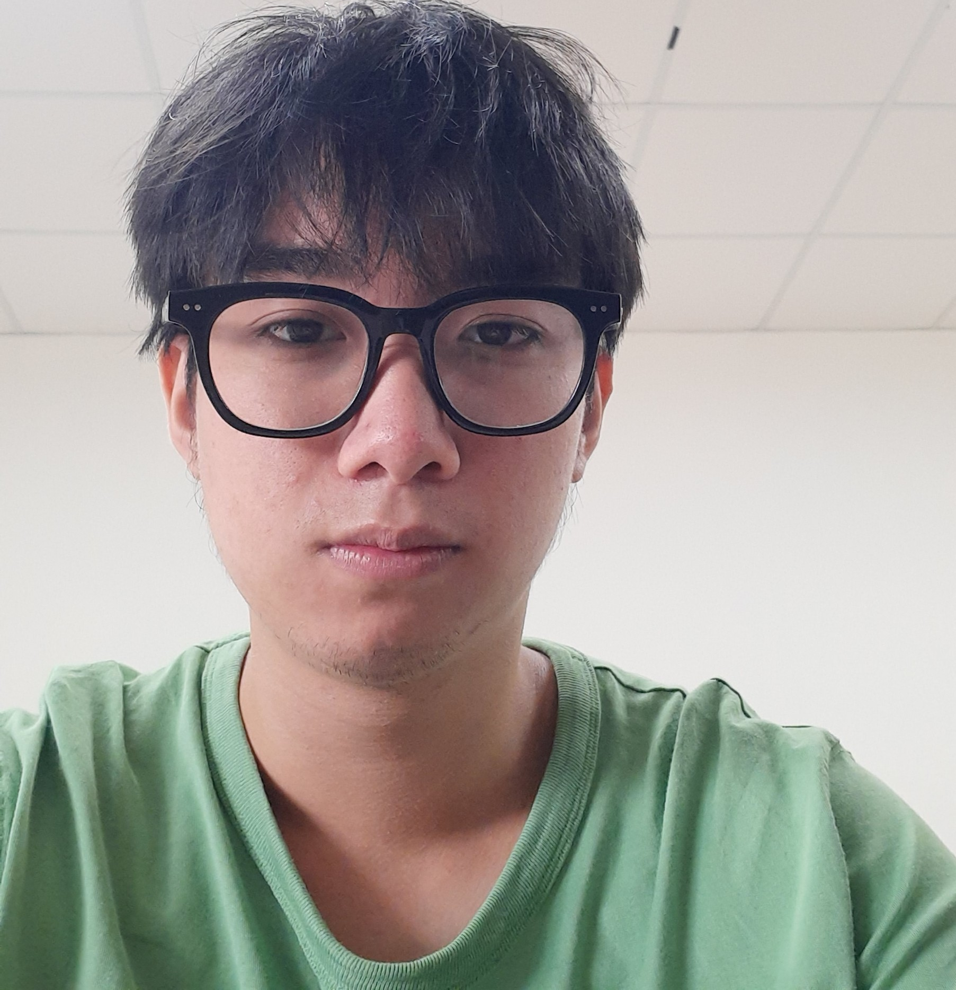
Member 1! Nguyễn Duy Nhật Quang
Thành viên 1:
Định hướng: VSE – kỹ sư cầu nối
Kỹ năng: Code C/C++, Ltspice, Altium, Latex
Mail: quang.ndn213727@sis.hust.edu.vn

Slide 6
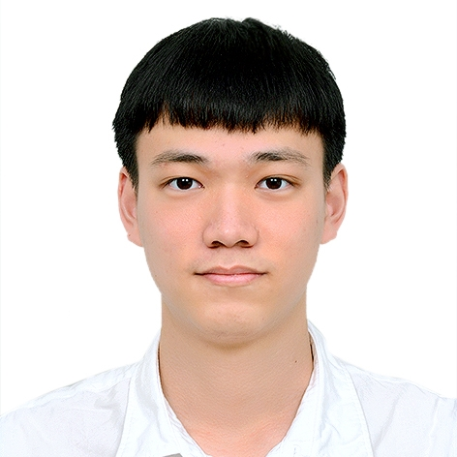
Member 2! Trần Bá Thành
Thành viên 2:
Định hướng: Thiết kế vi mạch số
Kỹ năng: Lập trình nhúng C/C++, Asm; LTSipce, Altium
Mail: thanh.tb213731@sis.hust.edu.vn

Slide 7
Giới thiệu đề tài
02
Thiết kế và xây dựng ứng dụng
quản lý chi tiêu sinh viên

Slide 8
Lý do chọn đề tài
Sinh viên khó khăn trong quản lý tài chính
Hỗ trợ lên kế hoạch chơi bời mà vẫn ăn no
Ứng dụng thực tiễn
Đầu tháng ăn lẩu, cuối tháng ăn 0.25 gói mì tôm
Nhắc nhở phải tiết kiệm mỗi ngày để có thể chi tiêu hợp lý.
Sơ đồ, bảng biểu giúp theo dõi số liệu dễ dàng.

Slide 9

Mục tiêu
- Xây dụng ứng dụng giao diện thân thiện với người dung.
- Nhập xuất dữ liệu tài chỉnh trực tiếp qua app hoặc google sheet, exel.
- Đánh giá và gợi ý chi tiêu hợp lý.
Môi trường phát triển: Visual studio
Ngôn ngữ: C/C++, .Netfw

Slide 10
Phân tích bài toán
Usecase
Sơ đồ chức năng
Sơ đồ tương tác
Tương tác giữa người dùng và hệ thống
Thể hiện các hàm hoạt động qua lưu đồ thuật toán
Thể hiện các bước người dùng tương tác với phần mềm qua GUI.

Slide 11
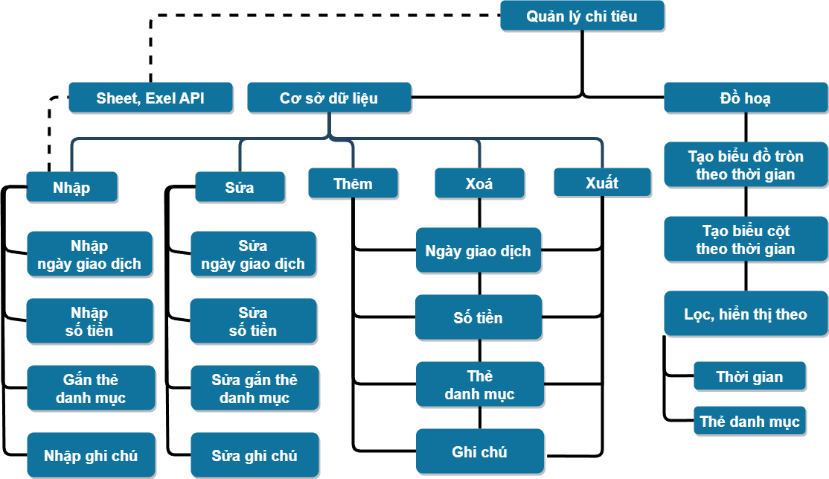
Sơ đồ chức năng

Slide 12
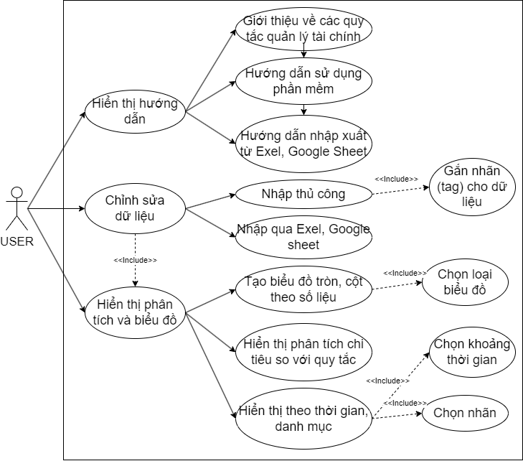
Sơ đồ usecase:

Slide 13
Phân công nhiệm vụ
03

Slide 14
Phân công:
Nhiệm vụ | Chi tiết nhiệm vụ | Thành viên đảm nhiệm | Trạng thái
Lựa chọn đề tài | Xác định đề tài dựa vào danh sách đề tài tham khảo, độ phức tạp, … | Cả nhóm | Hoàn thành
Phân tích hệ thống | Đưa ra các lưu đồ thuật toán, lưu đồ sử dụng của người dùng | Cả nhóm | Đang tiến hành
Thiết kế giao diện | Thiết kế GUI bằng Visual Studio | Bá Thành | Đang tiến hành
Viết báo cáo | Tổng hợp thông tin, chốt các sơ đồ và lưu đồ, viết tài liệu/hướng dẫn sử dụng | Bá Thành chủ biên, Quang Khải, Nhật Quang | 🤔
Lập trình | Thực hiện các yêu cầu chức năng bằng ngôn ngữ lập trình | Quang Khải, Nhật Quang | 🤔

Slide 15
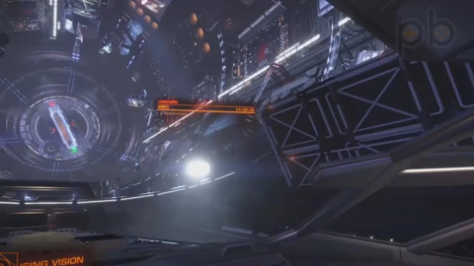
Timeline

Slide 16
Quá trình thực hiện
04

Slide 17
Tài liệu tham khảo
05

Slide 18
Tài liệu tham khảo:
STT | Nội dung tham khảo: | Nguồn:
1 | Tạo ứng dụng sử dụng WinForm | Youtube channel: DJ Oamen; ProgrammingKnowledge và một số link ngoài
2 | Các phương pháp quản lý chi tiêu (6 lọ chi tiêu, 50/30/20, …) | Link 1; link 2; link 3
3 | Import data from Exel & Google Sheet | Đang tìm kiếm
4 | Biểu đồ lớp UML, UML, … | https://viblo.asia/p/bieu-do-lop-uml-Az45bDaVZxY https://users.soict.hust.edu.vn/trungtt/uploads/slides/OOP_Bai13(vi).pdf https://www.geeksforgeeks.org/unified-modeling-language-uml-introduction/
5 | Tham khảo về cách làm slide | Link 1; Link 2
6
7
8

Slide 19

THANK YOU!
Don’t you have any questions?
not_a_fake_email@DungDeY.com.vn
Wordpress.com/mada_start/yonreiyon/

